Slide 1
マクラウケニアは
どこに消えた？
情報処理技法(リテラシ)I 最終課題
紹介論文:
“A mitogenomic timetree for Darwin’s enigmaticSouth American mammal Macrauchenia patachonica”[1]
所属：東京女子大学 なんとか学部なんとか専攻 学籍番号：17X123456
氏名：柴田 淳司
Notes:
タイトルの読み上げ＋簡単な自己紹介をここで行う。
具体的な内容はこの後のページにあるので、ざっくり説明するだけに留める。

Slide 2
OUTLINE
なぜこの論文を？
論文紹介
  マクラウケニアとは？
  マクラウケニアの謎
  これまでのアプローチ
  MITOSによる遺伝子の判定
総論
参考文献
Notes:
目次
この後、何を説明するかの流れ
目次があると聞いている人が「今のページは全体のうちこのあたりかな？」とわかるのでストレス低減になる。

Slide 3
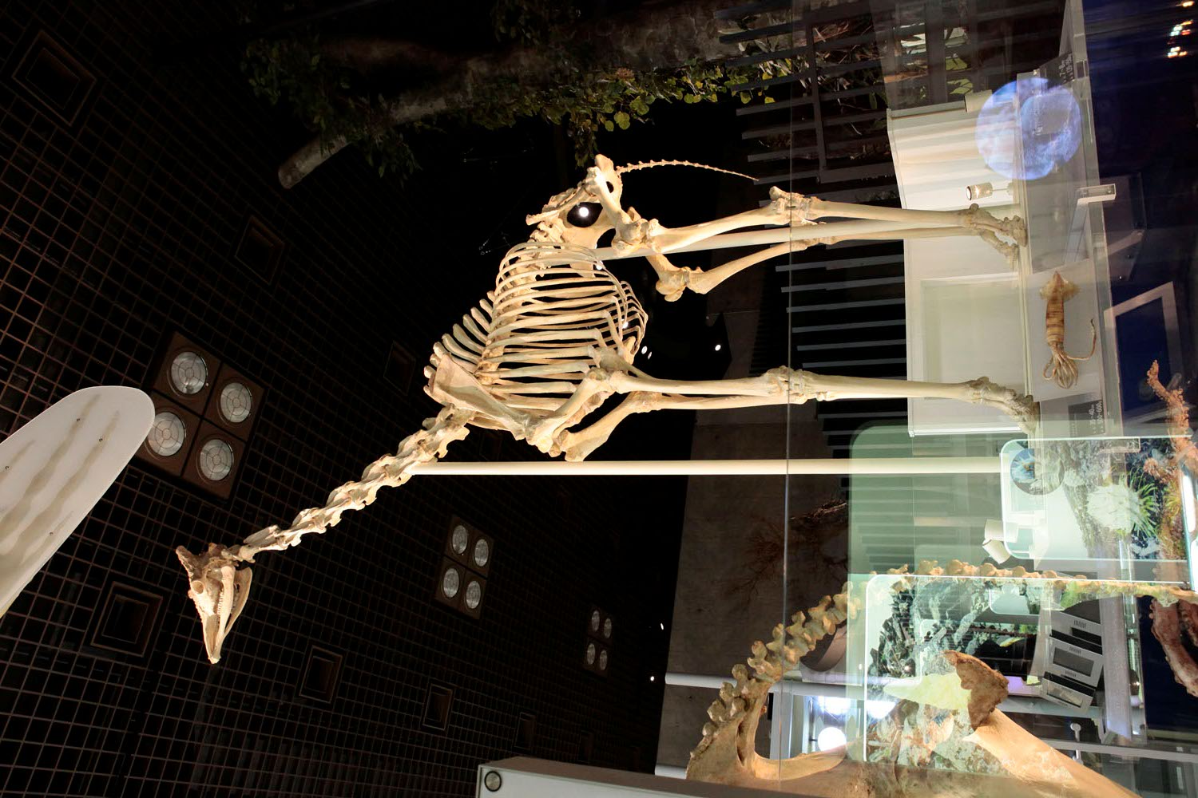
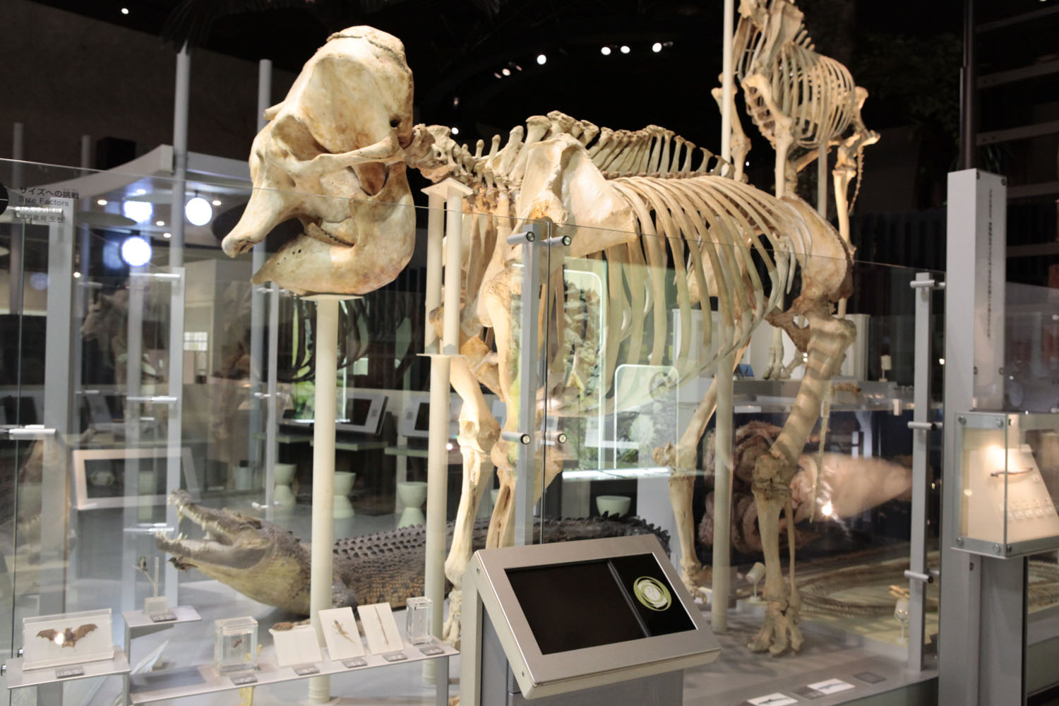
何の骨？
ゾウの骨格[2]
キリンの骨格[2]
Notes:
先に絵を見せてインパクトを強める手法
よくビジネススクールで使われるやつ。
それぞれのページで何をするためのページかを決めて発表作ったほうが良い
このページでは種の保存の重要性や、生物の復元に興味を持ってもらうためのページ
以下、セリフ
この論文を選んだ理由を見せる前に、こちらの画像をご覧ください。
それぞれ何の骨格か、わかりますか？
（クリックで文字表示）
それぞれ象とキリンの骨格です。
皆さんが動物園やテレビで見る姿とは大きく異なると思います。
例えば像やキリンが絶滅していた時、
象の鼻を想像できる？
キリンの網目や食生活を想像できる？
無くすのは簡単だが、失われた生物の復元は難しい。
（最近の例だと恐竜は羽毛があるとかないとか）

Slide 4
なぜこの論文？
過去の生き物って復元できないの？
最新の手法で、絶滅した生物を調べる論文を見てみたい！
Notes:
この論文を選んだ理由は、生物に興味があり、かつ最新の手法で復元することが可能か知りたかったから。
（じゃなんで情報系の研究者？と思うかもしれないけど、究極的には人工生物を作りたいから）
見た通りの説明

Slide 5

論文情報
タイトル：A mitogenomic timetree for Darwin’s enigmatic South American mammal Macrauchenia patachonica[1]
(意訳)ダーウィンの見つけた謎の南アメリカ哺乳類、マクラウケニアの遺伝子系統
雑誌：Nature Communications
発行：2017年6月
IF：11.39
著者：ポツダム大学やアメリカ自然史博物館の方々
Notes:
生物・医科学分野で圧倒的人気の雑誌、natureのウェブ版から
2017年の6月に公開されたばかりの最新論文
人気度はImpact Factorで表されることが多い。
論文を引用している人がどれだけいるか？など、構成に与える影響力を数値化したもの。
情報系だと5程度、医科学系だと10越えが普通
ここで紹介したNature Communicationは11だが、
本誌は38と圧倒的な高さがわかる
ちなみに、工学系や情報系だと5程度の

Slide 6
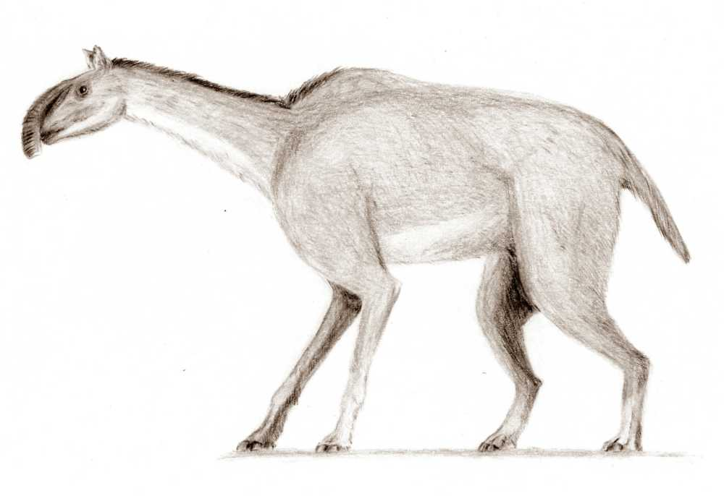
マクラウケニアって？
学名：Macrauchenia(意味は大きなラクダ)
分類：哺乳類 哺乳綱 獣亜綱 滑距目
発見者：若き日のダーウィン
生息地：南米
歴史：
700万年前 誕生
500万年前 馬やラクダが南米に流入
2万年前 絶滅
滑距目最後の生き残りの想像図[3]
Notes:
滑距目（かっきょもく）は現在絶滅している。
最後まで生き残っていたのが「マクラウケニア」らしい
ダーウィンが見つけたが、その後も度の分類に近いのかは不明だった
700万年前ぐらいから登場し、その後、北米から移住してきた馬やラクダに生存競争に負けたと考えられている。
個人的には、絶滅するまでに時間が空きすぎていることから別の原因があると予測。
ともかく、2万年前を最後に地球上から姿を消した。

Slide 7
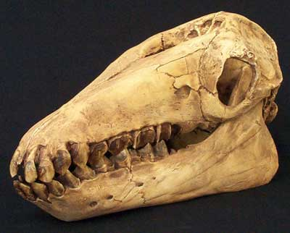
マクラウケニアの謎？
象の特徴：側面に鼻孔
ラクダの特徴：体格
バクの特徴：指が3本
マクラウケニアの骨格[4]
マクラウケニアの想像図[3]
Notes:
様々な動物の特徴を持っているから、どの仲間か今までわかっていなかった。
例えば
指が3本：バクの特徴
体格：ラクダのような体格、前兆3m
側面に鼻：これは象の特徴、そのため復元図も鼻が長めに描かれている

Slide 8
これまでのアプローチ
特徴から調べる
  複数の動物の特徴 →わからん！
近縁種から調べる
  滑距目は絶滅 →わからん！
DNAから調べる
  古すぎて復元不可 →わからん！
最新のDNA復元技術で
近縁種を探そう！
Notes:
ダーウィンの時代は遺伝子についてはわかっていなかった。
（当時は博物学という動物をはく製にするだけの学問がメイン）
複数の特徴を持つため、わからず。
近縁種もいないので、比較もできなかった。
その後、DNAについてわかってから調べるにしても、
2万年前の化石からでは正確なDNAを抽出することができなかった。
この論文では最新のDNA復元技術で近縁種を探すということを行っている。

Slide 9

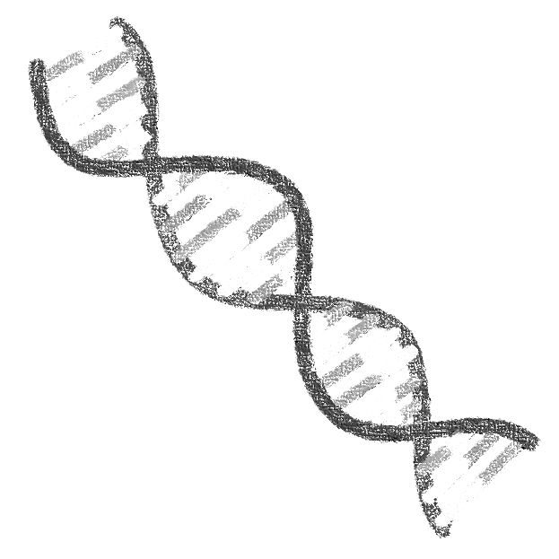
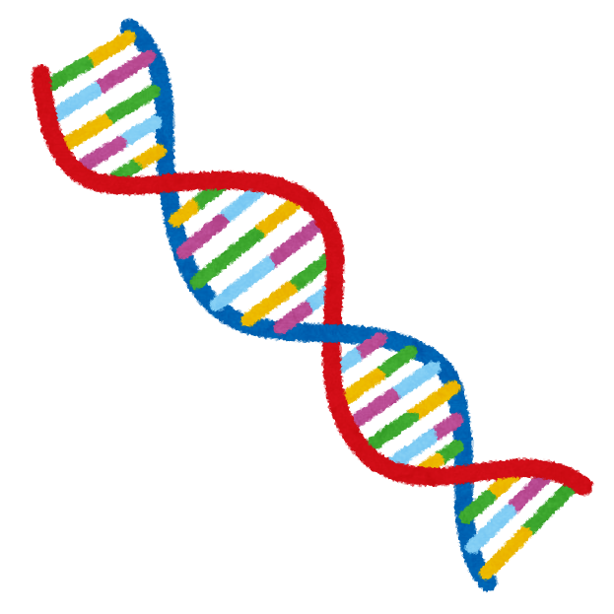
提案方法
MITOS:
骨
ミトコンドリア
tRNA
復元された
ミトコンドリア
tRNA
他の生物と比較
Notes:
全体図
骨30グラム程度からミトコンドリアDNAを抽出する（正確にはトランスファーRNAを抽出）
単純に読み取るだけだと欠損だらけなので、MITOSと呼ばれる自動翻訳をかけてDNAの塩基配列を再現する
ほとんどのRNAは復元できたらしい
あとは、現存の生物と比較してどれだけDNAが「近いか」を数値化すればOK

Slide 10
実験結果
バク
サイ
ウマ
マクラウケニア
マクラウケニアとの遺伝的近さ[1]
Notes:
eulipotyphla：もぐら
chiroptera：蝙蝠
Artiodactyla：うし
Carnivora：ねこ

Slide 11
まとめ
マクラウケニアはバク・サイ・ウマの仲間
遺伝的な近さは上記の通り
特徴的には「ウマの体格をしたバク」が正しそう
毛並みや生活を再現できたわけではない

Slide 12
総評
形状より身体的特徴の方が優先されるのは想定内だった
  鼻の位置変化＜指の本数変化 → つまり奇蹄目に近い
良い論文は新しい手法を取り入れているのがよく分かった
  MITOSはウェブサービスだからだれでも使えるらしい
  遺伝子の比較にはベイズ推定などを利用
比較的新しい化石なら再生可能かもと思えた
  ミトコンドリアRNAは完全に再現していた
  他も一部を除きほぼ再現可能らしい

Slide 13
参考文献
[1] Micheal Westbury, Sina Baleka, et al, “A mitogenomic timetree for Darwin’s enigmaticSouth American mammal Macrauchenia patachonica”, nature COMMUNICATIONS, Jun., 2017.
[2] 国立科学博物館, http://db.kahaku.go.jp/, visited Jul. 19, 2017.
[3] Wikipedia 滑距目, https://ja.wikipedia.org/wiki/%E6%BB%91%E8%B7%9D%E7%9B%AE, visited Jul. 19, 2017.
[4] GASTON DESIGN INC, http://www.gastondesign.com/, visited Jul. 19, 2017.

